Slide 1
Генераторы задач для онлайн-курса по нереляционным БД
Презентация окончания четвертого этапа
Гайдук М.А.
Половинкин А.А.
группа 5304
Заславский М.М.

Slide 2
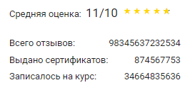
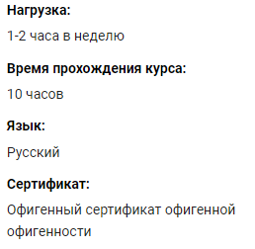
Как задумывался курс

Slide 3
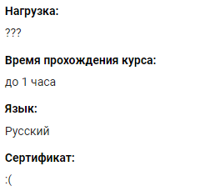
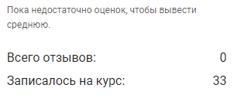
Как получилось

Slide 4
План четвертого этапа
Оформление курса
Задачи на geoJSON в виде тестов
Исправления багов

Slide 5
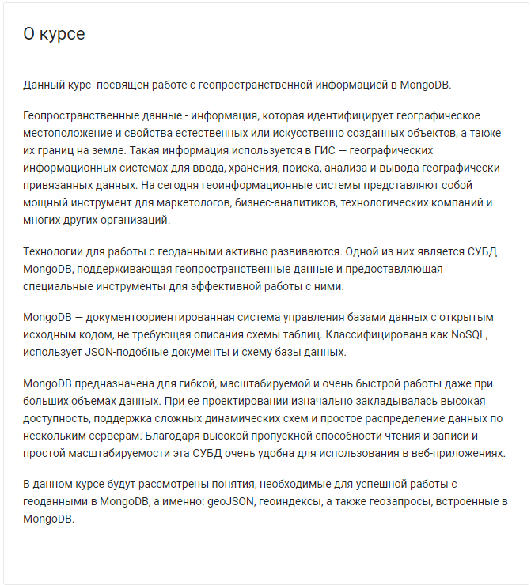
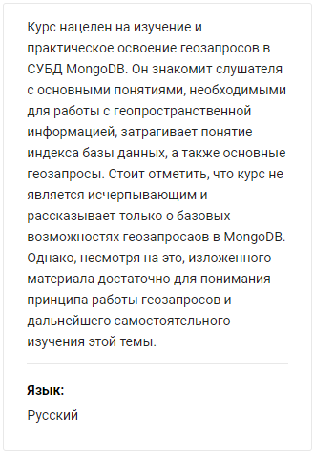
Оформление курса

Slide 6
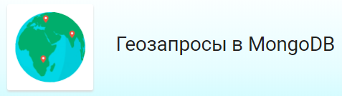
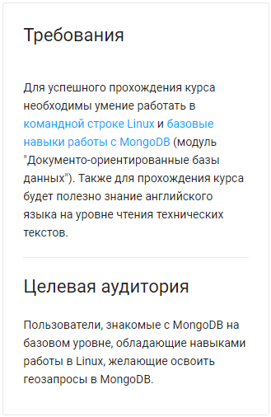
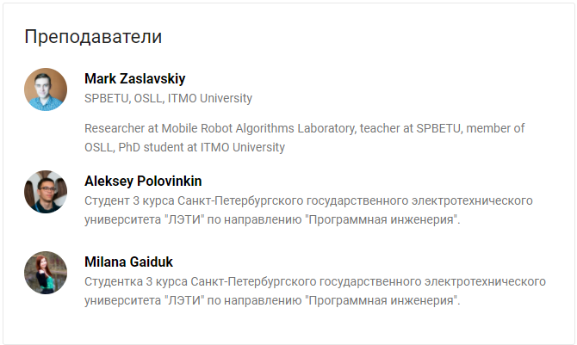
Оформление курса

Slide 7
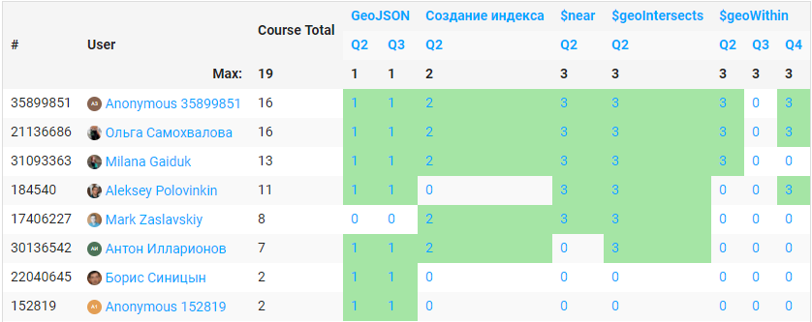
Успеваемость

Slide 8
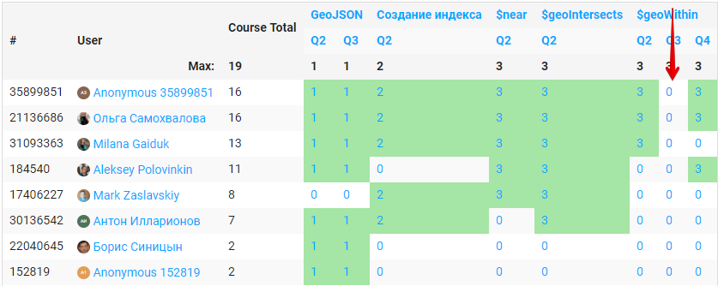
Что-то пошло не так…

Slide 9
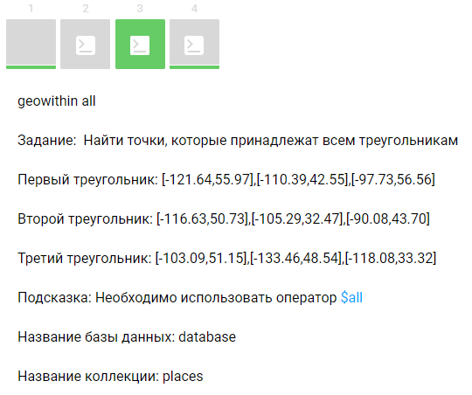
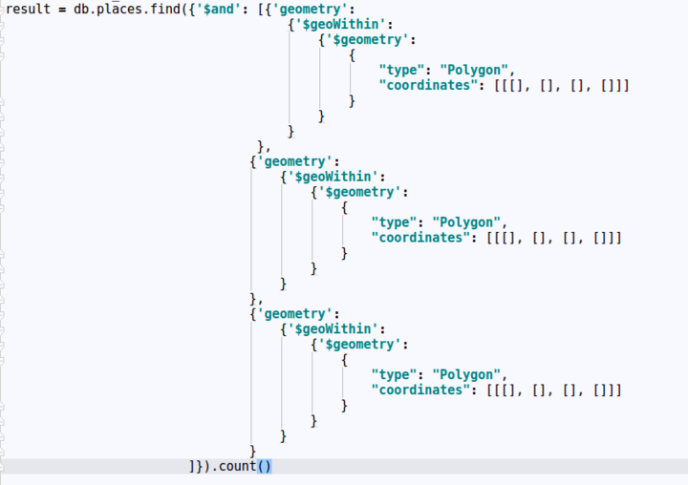
Задача тестировалась с помощью оператора and, а предлагаем использовать

Slide 10
В результате
- Созданы тестовые задачи на geoJSON
- Созданы задачи:
Простая задача на создание индекса
Задача $near - поиск объектов вокруг
Задача $geoIntersects – пересечение с областью
Задача $geoWithin – принадлежность к области
Задача $geoWithin - принадлежность к всем областям из множества
Задача $geoWithin - принадлежность к хотя бы одной области из множества

Slide 11
Спасибо за внимание!
Репозиторий: https://github.com/moevm/mse_nosql_tasks_course
Курс на Stepik: https://stepik.org/course/3672

